Slide 1
Konditorei - Café - Catering
Unsere Auswahl wird von Hand und mit Liebe zum Detail kreiert,
von Menschen mit Begeisterung und Spaß am Handwerk.
Wir freuen uns über eine Kontaktaufnahme!
Telefon: 089 / 129 71 69
Fax: 089 / 129 73 71
E-Mail: stemerowitzgmbh@web.de
Info: www.stemerowitz.de
www.stemerowitz.de/catering
Herzliche Grüße,
Familie Stemerowitz
Irrtümer und Änderungen vorbehalten.

Slide 2
Für Eure Veranstaltung seid Ihr noch auf der Suche nach einem süßen und/oder salzigem Catering ?
Vom reichhaltigen Frühstück mit frisch belegten Semmeln und Bircher Müsli, über ein leckeres Mittagessen mit hausgemachten Suppen bis hin zu einer Kaffeepause mit handgefertigten Kuchen – wir haben eine Variation von Produkten, welche wir individuell an Eure Wünsche anpassen. Gerne übernehmen wir die Zusammenstellung der Produkte – mit Fleisch und Fisch, vegetarisch oder vegan sowie auf Wunsch
gluten– und lactosefrei.
Auf den folgenden Seiten geben wir Euch einen Überblick über unsere Produkte:
Seite
1. Belegte Semmeln, Brote u.a. 3
2. Belegtes Laugengebäck 5
3. Herzhaftes Gebäck 6
4. Spieße 6
5. Weiteres Herzhaftes, Suppe und Salate 7
6. Klein aber oho – unsere Produkte auf die Hand 9
7. Vegan – hier nochmal alle Produkte zusammengefasst 10
8. Müsli, Joghurt und Obst 11
9. Plundergebäck 12
10. Kuchen 13
11. Sahnetorten 15
12. Cremetorten 17
13. Schnitten 18
14. Dauergebäck 19
15. Getränke 20
16. Neuheiten 21

Slide 3
Belegte Semmeln, Brote u.a.
Art.Nr. | Artikelbezeichnung | Preis in Euro
1305 | Belegte Semmeln gemischt mit Salat | 3,50
1218 | Belegte halbe Semmeln gemischt | 3,50
1323 | Belegte Vollkornbrote gemischt | 3,90
1329 | Belegte Lachssemmel | 4,20
1337 | Belegte Forellenfiletsemmel | 4,60
1310 | Putenschnitzelsemmel | 5,50
1308 | Fleischpflanzerlsemmel | 4,80
1341 | Ciabatta belegt mit Tomate-Mozzarella | 4,80
1352 | Tramezzini 2 Scheiben | 5,20
1327 | Canapes belegt | 3,50
1343 | Wraps belegt | 4,80
1362 | Maisecken belegt | 3,95
Unsere Käseauswahl besteht u.a. aus Emmentaler, Gouda, Mozzarella, Kräuterkäse, Paprikakäse und Camembert. Unsere Auswahl an Aufstrichen besteht u.a. aus Kräuterfrischkäse, Obazda, Thunfisch und veganem Hummus. Unsere Wurstauswahl besteht u.a. aus Salami, Leberkäse, Schinken und Putenbrust. Unsere Fischauswahl besteht u.a. aus Lachs, Forelle und Thunfisch. Gerne stellen wir Euch eine Auswahl mit Fleisch und Fisch oder eine vegetarische oder vegane Auswahl zusammen.

Slide 4
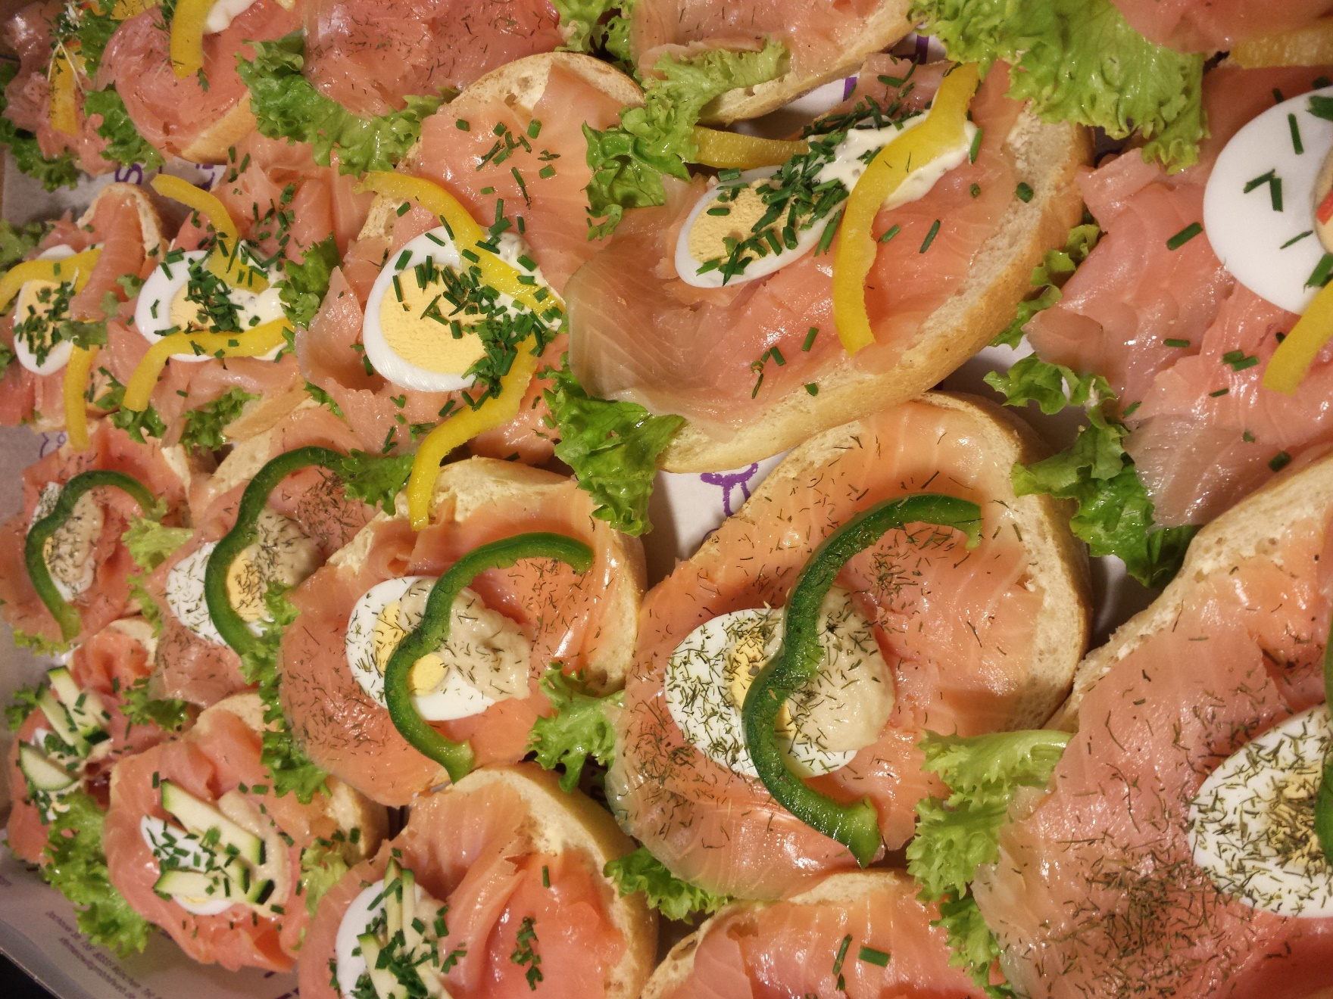
Belegte halbe Semmeln mit Lachs

Slide 5
Belegtes Laugengebäck
Art.Nr. | Artikelbezeichnung | Preis in Euro
1205 | Butterbreze | 2,00
1213 | Butterbreze mit Rucola | 2,80
1351 | Butterbreze mit Schnittlauch | 2,80
1347 | Breze mit Kräuterfrischkäse | 2,95
1253 | Breze mit Obazda | 2,90
1254 | Breze mit Eier und Remoulade | 3,50
1215 | Breze mit Thunfisch | 3,50
1312 | Belegte Breze | 3,95
1217 | Belegte Brezenstange | 3,95
1250 | Käsebreze belegt | 4,80
1255 | Breze vegan mit Hummus | 2,20
1256 | Breze vegan mit pflanzlicher Margarine | 2,20
auf Wunsch: glutenfreies Brot oder glutenfreie Körner-Karotten-Semmeln

Slide 6
Herzhaftes Gebäck
Art.Nr. | Artikelbezeichnung | Preis in Euro
305 | Blätterteigkäsestangen | 3,20
1334 | Spinattasche | 3,50
3218 | Tomatentasche | 3,80
1349 | Börek mit Hackfleisch (Rind) | 4,50
1355 | Börek mit Feta | 4,20
1356 | Börek mit Spinat (vegan) | 4,20
Spieße
Art.Nr. | Artikelbezeichnung | Preis in Euro
1353 | Käsespieß | 3,80
1432 | Mozzarella-Tomaten-Spieß | 3,95
3202 | Spieß mit rohem Gemüse | 3,80
3216 | Spieß mit gebratenem Gemüse | 4,80
auch als Mini

Slide 7
Weiteres Herzhaftes, Suppe und Salate
Art.Nr. | Artikelbezeichnung | Preis in Euro
3705 | Hausgemachte Suppe 0,3 l Portion nach Wunsch - mit Fleisch, vegetarisch, vegan | 4,80
531 | Gemüsekuchen (10 Stück) pro Stück | 6,80
530 | Quiche Lorraine (10 Stück) pro Stück | 6,80
524 | Zwiebelkuchen (10 Stück) pro Stück | 6,80
1313 | Pizza | 4,20
1332 | Warmer Leberkäse pro 100 Gramm | 2,50
3100 | Weißwurst 2 Stk | 6,80
3105 | Wiener Paar | 4,90
3225 | Gemischter saisonaler Salat Portion | 5,50
3224 | Couscous Salat kg | 21,00
1369 | Couscous Salat in 100 gr. Schale | 3,50
1333 | Kartoffelsalat kg | 14,50
1360 | Gebratenes Frischgemüse 100 gr. | 4,80

Slide 8
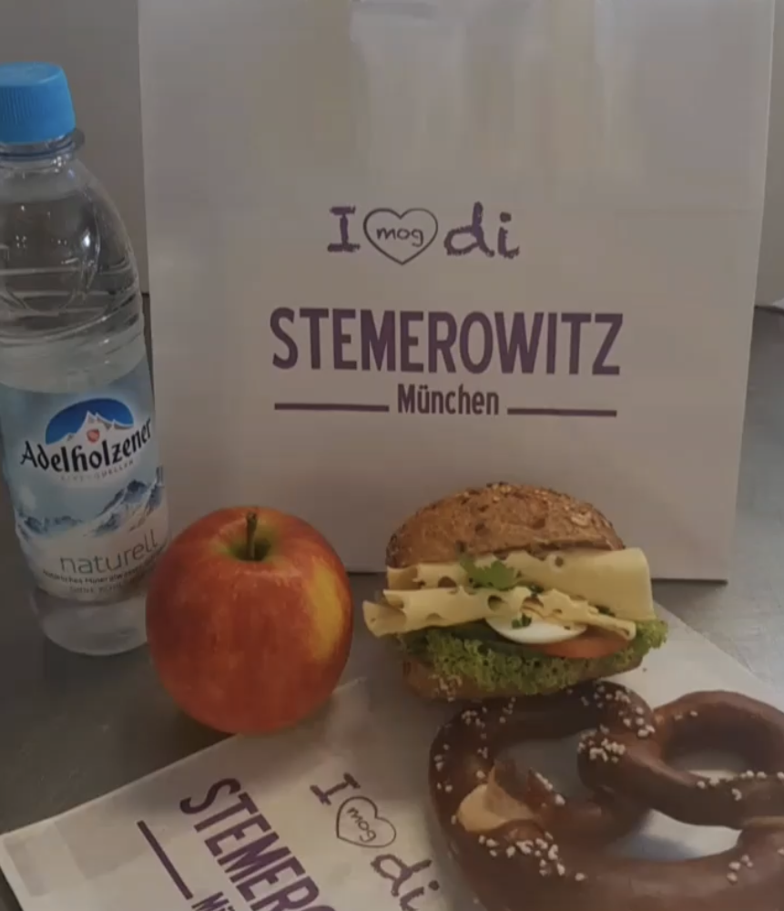
Frühstückstüte zum Mitnehmen

Slide 9
Klein aber oho – unsere Produkte auf die Hand
Art.Nr. | Artikelbezeichnung | Preis in Euro
1325 | Mini Croissant belegt | 3,50
1327 | Canapes | 3,50
1354 | Mini Semmel belegt | 3,20
1133 | Mini Ciabatta belegt | 3,20
161 | Mini Tramezzini | 2,80
1370 | Mini Wraps | 2,80
1340 | Mini Breze belegt | 3,20
1317 | Mini Butterbreze | 1,60
1345 | Mini Frischkäsebreze | 2,20
1447 | Mini Käseblätterteigstange | 1,90
1412 | Mini Gemüsespieß roh | 2,80
1412 | Mini Gemüsespieß gebraten | 2,80
151 | Mini Plunder gemischt | 1,90
150 | Mini Croissant | 1,35
159 | Mini Schokocroissant | 1,90
119 | Mini Vanillecroissant | 1,80
1428 | Mini Fruchtspieß | 2,80
431 | Kapselschnitte – versch. Sorten | 2,50
436 | Kapselfruchtschnitte – versch. Sorten | 3,20
herzhaft
süß

Slide 10
Vegan – hier nochmal alle Produkte zusammengefasst
Art.Nr. | Artikelbezeichnung | Preis in Euro
1360 | Gebratenes Frischgemüse 100g | 4,80
3202 | Spieß mit rohem Gemüse | 3,80
3216 | Spieß mit gebratenem Gemüse | 4,80
1359 | Vollkornsemmel belegt mit Hummus und gebratenem Gemüse | 4,20
1368 | Vollkornsemmel belegt mit Avocado | 3,80
1356 | Börek mit Spinat | 4,50
1362 | Maisecken belegt mit Hummus und gebratenem Gemüse | 3,95
439 | Bananenkuchen | 4,20
501 | Apfelkuchen | 4,20
609 | Müslischnitten | 3,70
1101 | Veganes Körnerbrot kg | 15,00
607 | Mandelhörnchen | 4,20
3226 | Müsli vegan spezial 400 ml | 4,50
3227 | Müsli vegan spezial 250 ml | 3,80
1255 | Breze vegan mit Hummus | 2,20
1256 | Breze vegan mit pflanzlicher Margarine | 2,20
herzhaft
süß

Slide 11
Müsli, Joghurt und Obst
Art.Nr. | Artikelbezeichnung | Preis in Euro
3201 | Bircher Müsli 0,25l | 3,80
3200 | Bircher Müsli 0,4 l | 4,50
3206 | Fruchtjoghurt 0,25 l | 3,80
3207 | Obstsalat 0,4 kg | 4,30
3204 | Obstsalat kg | 25,00
3209 | Obstsalat 250 ml | 3,80
1433 | Fruchtspieß | 3,95
1428 | Mini Fruchtspieß | 2,80
3203 | Obstkorb kg | 24,00
3226 | Müsli vegan spezial 400 ml | 4,50
3227 | Müsli vegan spezial 250 ml | 3,80

Slide 12
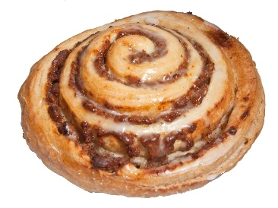
Plundergebäck
Art.Nr. | Artikelbezeichnung | Preis in Euro
114 | Schokocroissant | 2,60
115 | Vanillecroissant | 3,00
113 | Croissant | 2,20
103 | Nussschnecke | 2,50
131 | Apfeltasche | 2,50
101 | Käsetasche | 2,50
112 | Pekan-Nuss-Tasche | 2,50
130 | Vanille-Schoko-Schleife | 2,50
163 | Franzbrötchen | 2,50
120 | Franzbrötchen mit Himbeeren | 3,50
165 | Käsetasche mit Himbeeren | 3,20
217 | Donut Vanille | 2,40
218 | Donut Schokolade | 2,40
205 | Muffin Vanille | 4,00
206 | Muffin Schokolade | 4,00
 | und viele mehr …
Nussschnecke

Slide 13
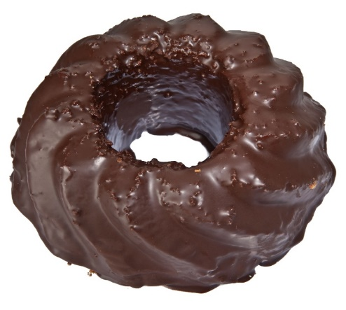
Kuchen
Art.Nr. | Artikelbezeichnung | Preis in Euro
508 | Marmorkuchen kg | 38,00
521 | Nuss-Spezial-Kuchen (gluten– u. lactosefrei) 100 gr. | 5,50
510 | Schoko-Kirsch-Kuchen | 4,00
439 | Bananenkuchen (vegan) | 4,20
501 | Apfelkuchen | 4,20
526 | Apfelkuchen (vegan) | 4,20
506 | Käsekuchen | 4,00
514 | Käse-Johannisbeer-Kuchen | 4,00
513 | Käse-Kirsch-Kuchen | 4,00
512 | Käse-Aprikosen-Kuchen | 4,00
425 | Zwetschgenkuchen | 4,00
504 | Himbeerkuchen | 4,20
503 | Obstkuchen gemischt | 4,20
502 | Erdbeerkuchen | 4,50
 | und viele mehr …
Marmorkuchen

Slide 14
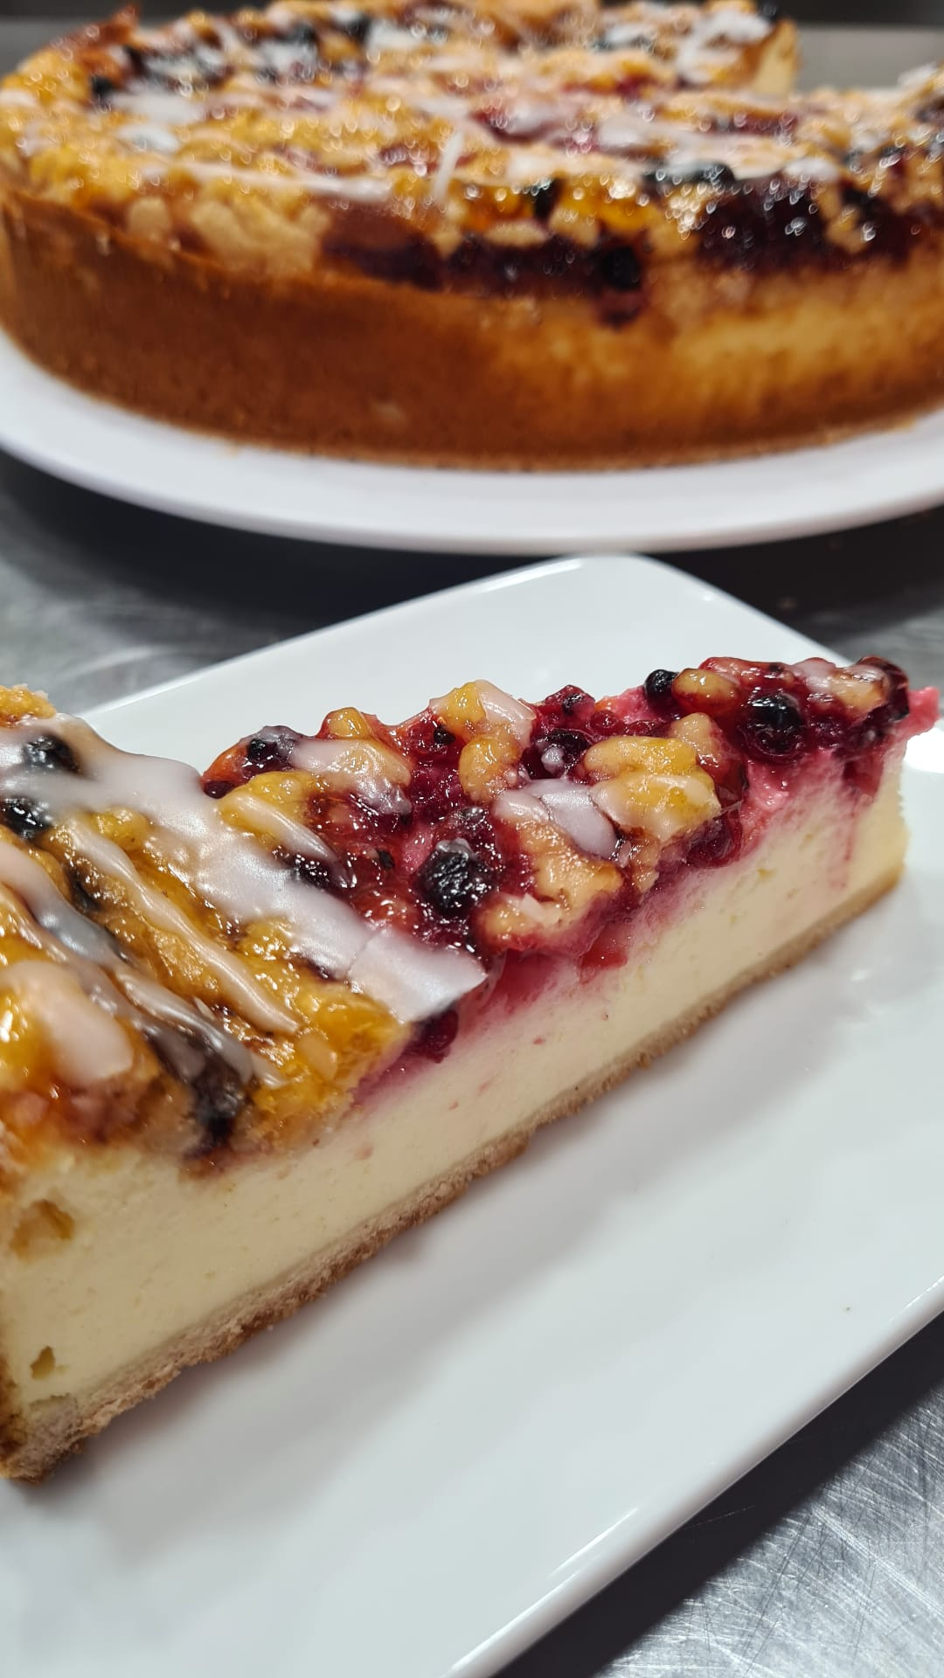
Käse-Johannisbeer-Kuchen

Slide 15
Sahnetorten
Art.Nr. | Artikelbezeichnung | Preis in Euro
412 | Bienenstich | 4,50
806 | Eierlikörsahnetorte | 4,50
800 | Käsesahnetorte | 4,50
805 | Schokosahnetorte | 4,50
810 | Erdbeersahnetorte | 4,50
813 | Schwarzwäldersahnetorte | 4,50
819 | Maracujasahnetorte | 4,50
823 | Pfirsichsahnetorte | 4,50
 | und viele mehr …

Slide 16
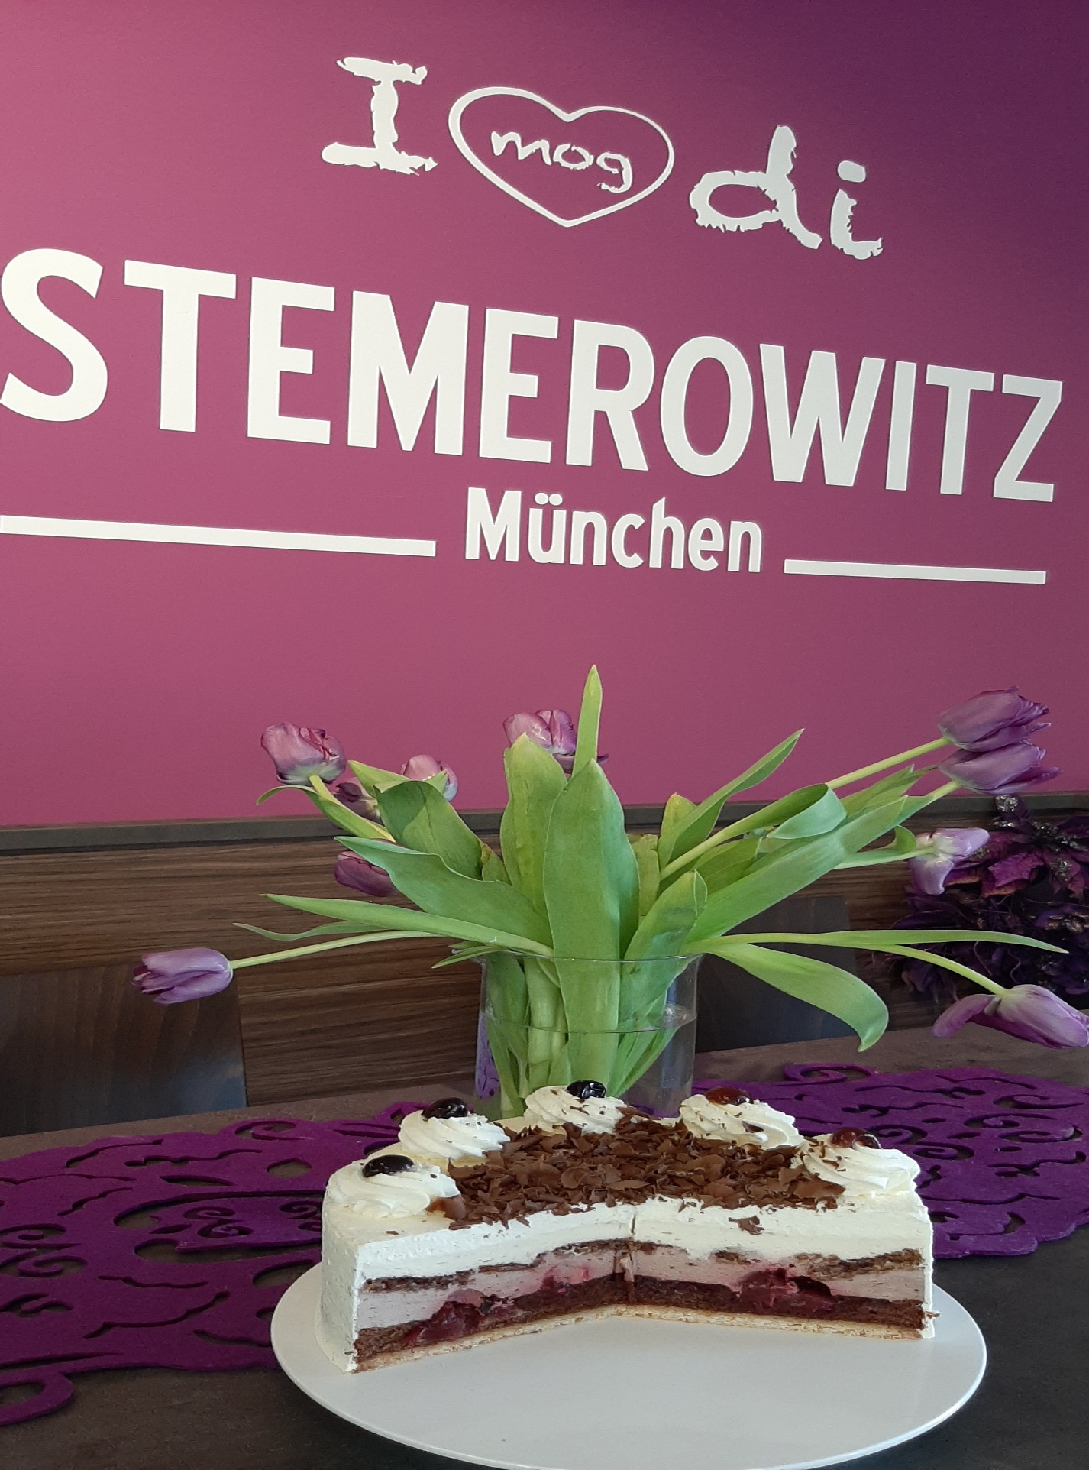
Schwarzwäldersahnetorte

Slide 17
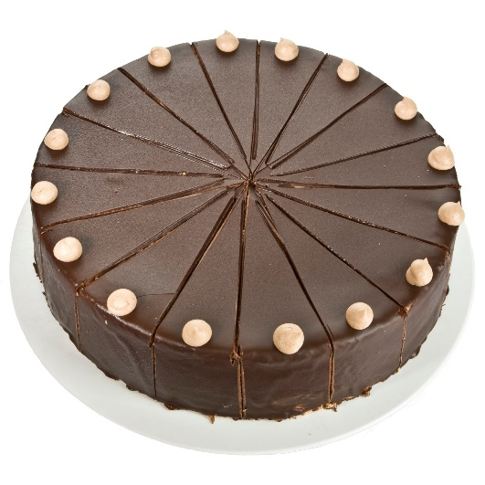
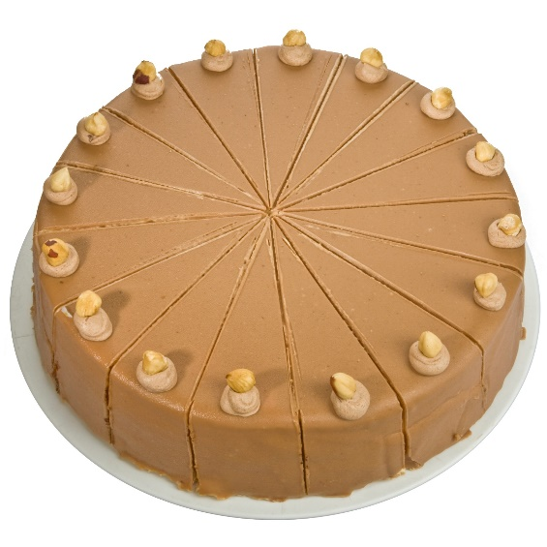
Cremetorten
Art.Nr. | Artikelbezeichnung | Preis in Euro
902 | Prinzregententorte | 4,50
909 | Sachertorte | 4,50
900 | Haselnusscremetorte | 4,50
914 | Spanische-Vanille-Torte | 4,80
901 | Schwarzwäldercremetorte | 4,50
923 | Himbeer-Raffaello-Torte | 4,50
916 | Moccacremetorte | 4,50
928 | Rouladen-Creme-Torte | 4,50
929 | Bayrischcreme-Torte | 4,50
 | und viele mehr …
Haselnusscremetorte
Prinzregententorte

Slide 18
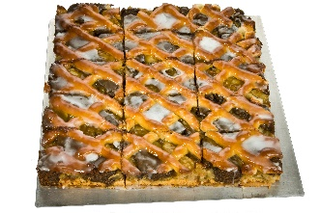
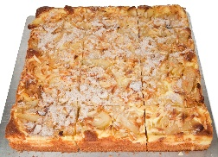
Schnitten
Art.Nr. | Artikelbezeichnung | Preis in Euro
500 | Aprikosen-Käse-Schnitten | 3,70
422 | Himbeerschnitte | 4,50
421 | Bratapfelschnitte | 3,70
401 | Mohnschnitte | 3,70
402 | Gewürzschnitte | 3,70
407 | Zwetschgen Datschi | 4,20
409 | Apfel-Mohn-Schnitte | 4,50
416 | Erdbeerschnitte | 4,50
433 | Rüblischnitte | 3,70
434 | Schoko-Kokos-Schnitte | 3,70
 | und viele mehr …
Bratapfelschnitte
Apfel-Mohn-Schnitte

Slide 19
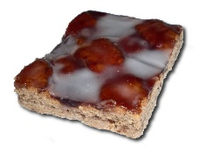
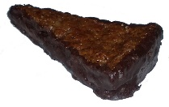
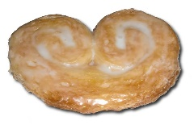
Dauergebäck
Art.Nr. | Artikelbezeichnung | Preis in Euro
605 | Nussbreze | 3,70
610 | Schweineohren | 3,70
607 | Mandelhörnchen (vegan) | 4,20
619 | Linzerschnitte | 3,70
612 | Walnussecke | 4,50
613 | Haselnussecke | 4,50
611 | Nougatring | 4,50
603 | Spritzhörnchen hell | 3,70
604 | Spritzhörnchen dunkel | 3,70
609 | Müslischnitte | 3,70
614 | Baiser | 2,80
616 | Bobbes | 3,70
 | und viele mehr …
Schweineohr
Linzerschnitte
Haselnussecke

Slide 20
Getränke
Art.Nr. | Artikelbezeichnung | Preis in Euro
4509 | Tee 0,3l - Auswahl aus frischem Ingwer, Zitrone, Pfefferminze, Nelken oder Früchte - verschiedene Sorten im Beutel | 3,30
4500 | Tasse Kaffee | 2,80
3344 | Frisch gepresster Orangensaft 0,5l | 6,80
3345 | Frisch gepresster Orangensaft 0,25l | 4,80
 | Adelholzener Wasser classic, medium, sanft 0,5l | 2,20
 | Adelholzener versch. Sorten 0,5l | 2,55
 | Cola, Cola light, Cola Zero, Fanta, Mezzo Mix 0,5l | 2,50
2113 | Saisonal: Glühwein 0,3l | 5,80
 | Auf Wunsch werden Pappbecher, Gläser und/oder Strohhalme zur Verfügung gestellt.

Slide 21
Neuheiten
Art.Nr. | Artikelbezeichnung | Preis in Euro
202 | Apfelkrapfen | 3,50
1365 | Mini-Falafel mit Gemüse gefüllt | 3,90
1255 | Breze vegan mit Hummus | 2,20
1256 | Breze vegan mit pflanzlicher Margarine | 2,20
3226 | Müsli vegan spezial 400 ml | 4,50
3227 | Müsli vegan spezial 250 ml | 3,80
1315 | Mozzarella-Semmel mit Salat | 3,80
1326 | Mortadella-Semmel mit Salat | 3,80
1304 | Salami-Semmel mit Salat | 3,50
929 | Bayrischcreme-Torte | 4,50
928 | Rouladen-Creme-Torte | 4,50
211 | Quarkbällchen | 1,50

Slide 22
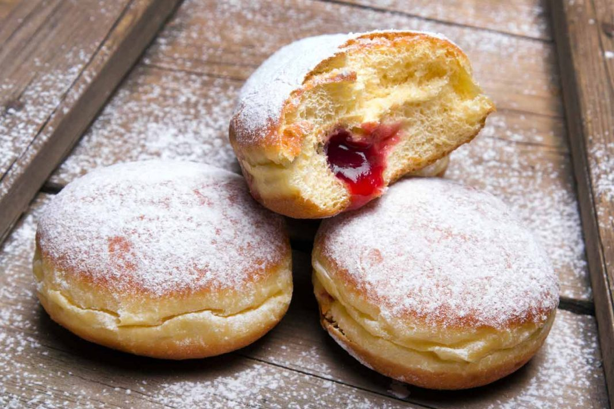
Faschingszeit ist Krapfenzeit 🎉🎉
Entdecken Sie unsere köstlichen Krapfen, die täglich frisch zubereitet werden!
In unserer Bäckerei und als Catering bieten wir eine verlockende Auswahl an: - Klassischer Krapfen: saftiger Hefeteig mit fruchtiger Marmelade - Schokoladenkrapfen: gefüllt mit cremiger Schokoladencreme und überzogen mit zarter Schokolade - Vanillecreme-Krapfen: feine Vanillecreme in einem luftigen Teig
- Karamellkrapfen: gefüllt und überzogen mit köstlicher Karamellsoße
- Pistazienkrapfen: gefüllt mit feiner Pistaziencreme und verziert mit gehackten Pistazien
- Himbeer-Krapfen: fruchtig und frisch mit Himbeerfüllung
- … und viel mehr neue, kreative Füllungen
Besuchen Sie uns und genießen Sie den unwiderstehlichen Geschmack!

Slide 23
Lieferkosten
Liefer- und Zahlungsbedingungen / Sonstiges
Die Mengenangaben bei Bestellungen werden in der Regel mit 2 – 2,5 Stk pro Person berechnet
Um wettbewerbsfähig zu bleiben, bitten wir um zeitnahe Zahlung.
Bitte geben Sie uns bei Bestellung die korrekte Rechnungsadresse bekannt. Für den erhöhten Aufwand bei Rechnungsumschreibungen müssen wir künftige eine Gebühr in Höhe von 15,00 Euro berechnen. Auswahl und Artikelnummern bei Bestellungen angeben
Gerne sehen wir Ihrer detaillierten Auftragserteilung entgegen.
Stornoklausel
Wir kaufen für Ihre Veranstaltung frische Rohprodukte von hochwertiger Qualität ein. Änderungen der Bestellung sowie Anzahl können wir bis 48 Stunden vor Ihrer Veranstaltung akzeptieren. Danach sind die Vorbereitungen voll im Gange und müssen Ihnen in Rechnung gestellt werden.
Es gelten die Allgemeinen Geschäftsbedingungen laut unserer Webseite: www.stemerowitz.de/Kontakt/AGB.
Lieferkostenpauschale ab 01.11.2024 | 12,00 Euro pro Fahrt
Lieferkosten außerhalb Mittlerer Ring Abholung der Bestellungen im Laden | 2,80 Euro je angefangenem km kostenlos

